Slide 1

©2015 hermanamargarita.com

Slide 2
^{Los doce apóstoles}
^{Los doce apóstoles}
©2015 hermanamargarita.com

Slide 3
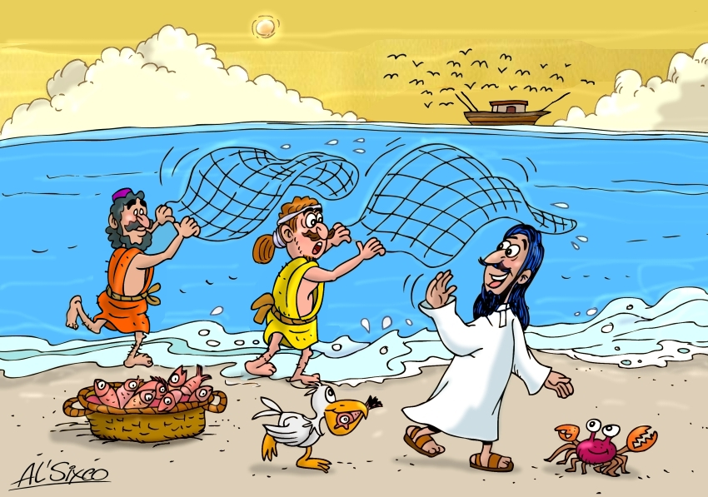
©2015 hermanamargarita.com

Slide 4
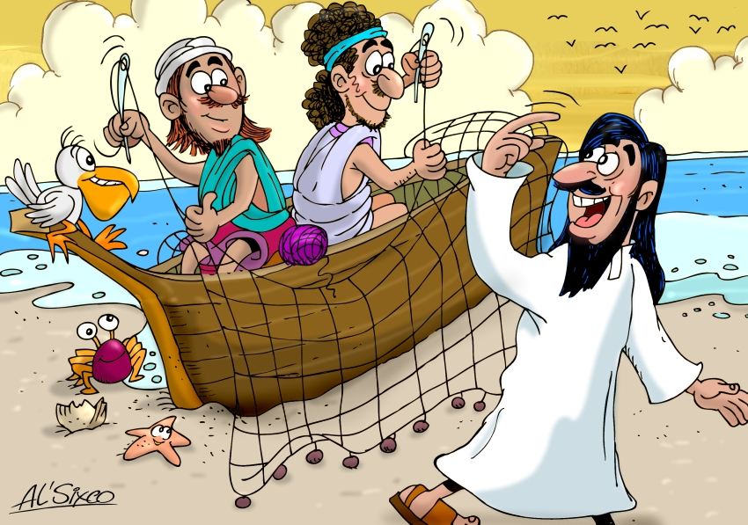
©2015 hermanamargarita.com

Slide 5
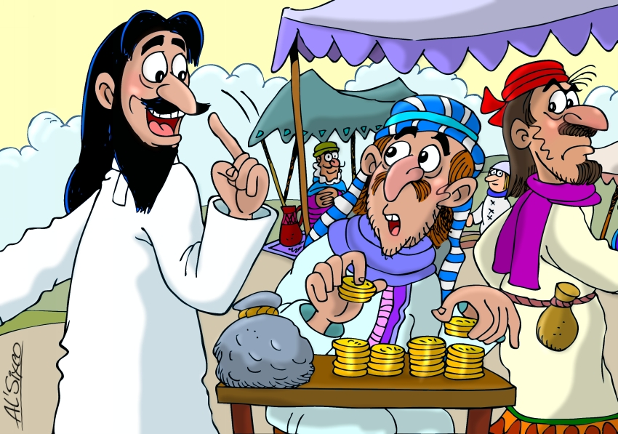
©2015 hermanamargarita.com

Slide 6
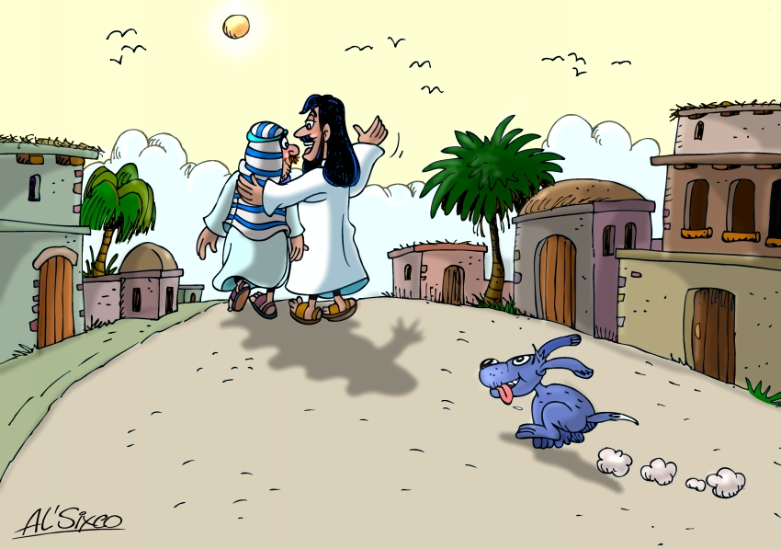
©2015 hermanamargarita.com

Slide 7
^{Y Leví se levantó,}
^{lo dejó todo y lo siguió.}
^{Lucas 5:28}
©2015 hermanamargarita.com

Slide 8
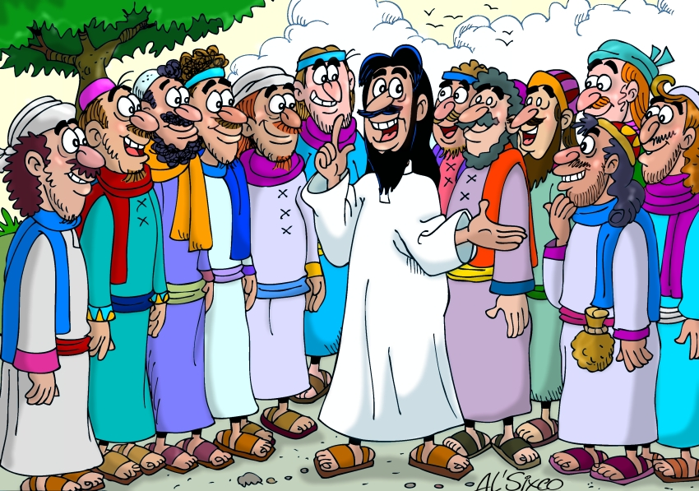
©2015 hermanamargarita.com

Slide 9

Los doce apóstoles
Arte: Absalóm-León Sixco
©2015 hermanamargarita.com

